Slide 1
Základní škola Sedmikráska, o.p.s.
Bezručova 293, 756 61 Rožnov pod Radhoštěm
VÝTVARNÉ TECHNIKY
Příprava jednoduchých podkladů k malbě, kresbě
a kombinovaným technikám
Autor: Lucie Oharková
Název: VY_32_INOVACE_VV_05_03_Výtvarné techniky
Vzdělávací oblast: Umění a kultura
Projekt Sedmikráska
CZ.1.07/1.4.00/21.3812

Slide 2
PŘÍPRAVA JEDNODUCHÝCH PODKLADŮ K MALBĚ, KRESBĚ A KOMBINOVANÝM TECHNIKÁM
vzdělávací obor: Výtvarná výchova, I. st. ZŠ
anotace:
Prezentace nabízející učitelům jednoduché technologické postupy uplatnitelné na základních školách. Krok za krokem v grafické podobě.

Slide 3
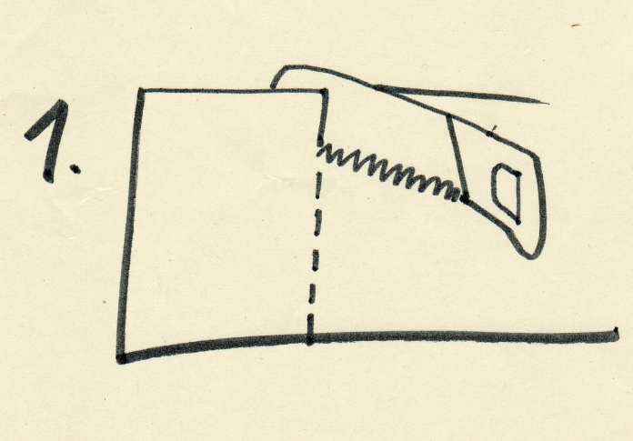
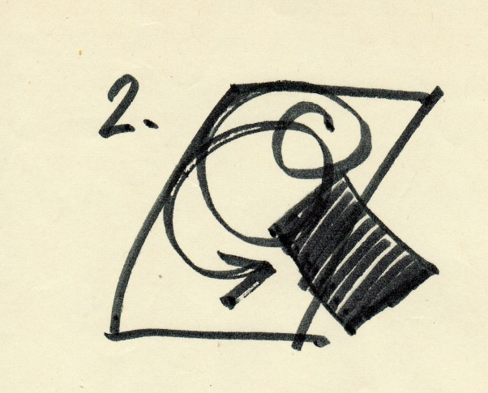
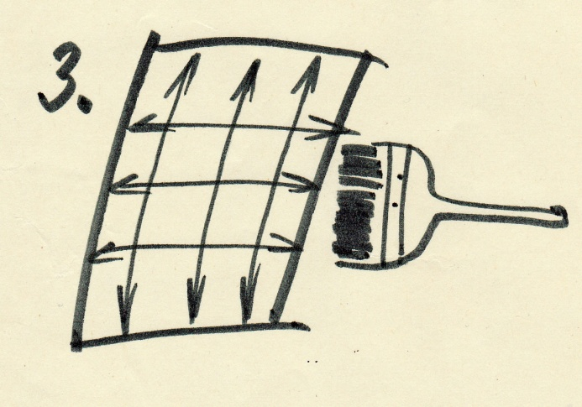
Sololit, lepenka, pevný karton,
OSB desky
Pevné malířské podklady
Pro olej, plastickou malbu, enkaustiku, akryl, asambláž, kombinované techniky…
Volba formátu,
úsporné rozdělení materiálu
Žáci si rozdělí materiál na jednotlivé formáty. Postupně nařežou ve svěráku u dílenského ponku své díly.
Pečlivá příprava podkladu
Žáci zdrsní povrch krouživými pohyby smirkovým papírem, aby podkladový nátěr lépe ulpíval.
Začistí okraje a nerovnosti řezu.
V tomto kroku je vhodné do destičky provrtat otvory usnadňující instalaci obrazu.
Úprava savosti podkladu
Žáci nanesou křížovými tahy podkladový nátěr z běžně dostupné vodou ředitelné bílé barvy (Latex). Dbají na rovnoměrné nanášení nátěru. Používají ploché štětinové štětce, které důkladně vymyjí teplou vodou s mýdlem. Štětce je nutné nechat vysušit štětinami dolů.

Slide 4
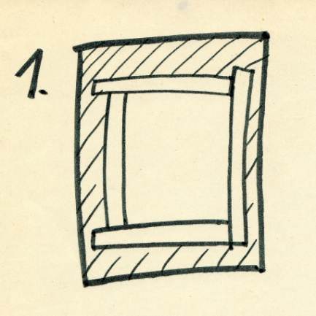
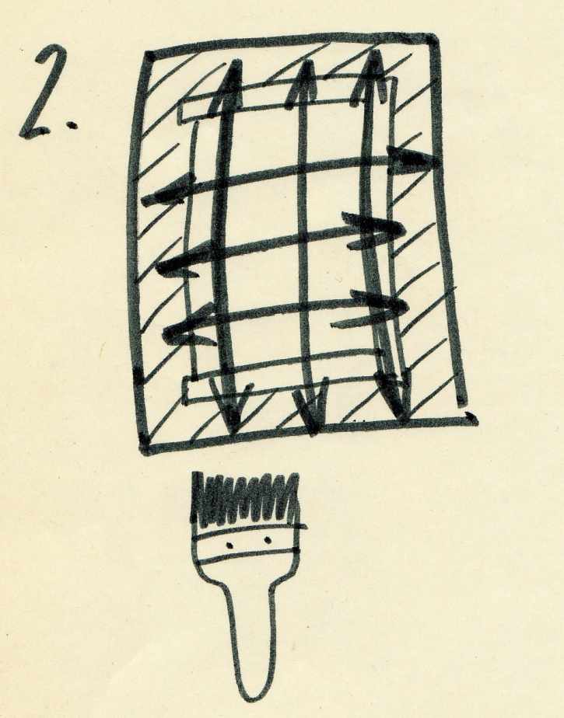
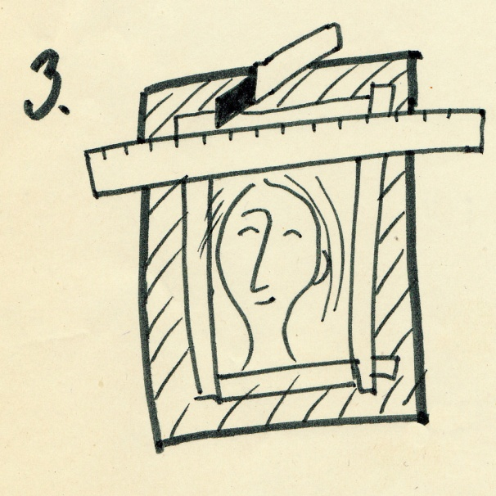
Kladívkový papír, balicí papír
Papír
Pro kresbu, akvarel, kvaš, koláž…
Zajištění a vypnutí podkladu
Čtvrtky si žáci po stranách přilepí na prkno či kartónové desky (papírovou lepící páskou). Navlhčí papír houbou a nechají zaschnout, tak dojde k rovnoměrnému vypnutí podkladu.
Úprava savosti papíru
Pro malování krycími barvami (tempera, akryl, olej) žáci nanesou křížovými tahy podkladový nátěr z Latexu. Podkladový nátěr není nutný pro kresbu, malování vodovými barvami, akvarel a koláž. Pro malování kvašovými barvami je vhodnou úpravou klihová nebo škrobová voda (Tapetol).
Vyjmutí z podložky
Žáci své dokončené (suché!) díla vyřežou řezáky tak, aby odstranili zbytky lepící pásky.

Slide 5
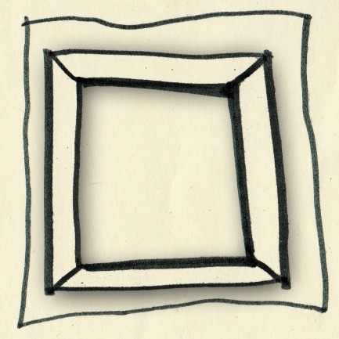
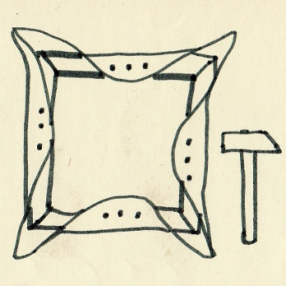
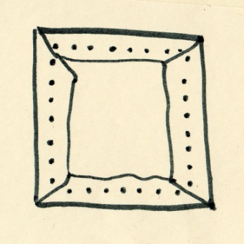
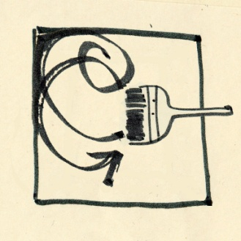
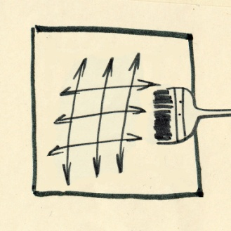
Přírodní i syntetické plátno, blindrámy, recyklované obrazové rámy
Plátno
Pro akryl, olej…
Úprava savosti podkladu
A) Žáci plátno napustí klihovou vodou nebo velmi naředěným disperzním lepidlem (Herkules, Duvilax). Postupují pěnivými krouživými pohyby štětcem. Pokud je v plánu malba s využitím původní barvy a hrubé struktury plátna, není potřeba další úprava.
B) Jako jednoduchý krycí šeps žáci nanesou křížovými tahy bílý podkladový nátěr z Latexu.
Volba plátna
S dostatečným
přesahem.
Napínání
Od středů protilehlých stran!
Dál žáci pokračují přitloukáním plátna až k rohům rámu. U menších formátů lze k usnadnění vypínání využít lepící pistoli s tavnými náplněmi.

Slide 6
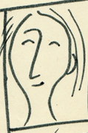
Nebyly použity obrázky z externích zdrojů.
Vlastní kresby.

